Slide 1





Gestor de Referências Bibliográficas
RECURSOS DE INFORMAÇÃO NA UAb
2020

Slide 2
CONTEÚDOS
      O que é o Mendeley
      Registo
      Mendeley online
      Biblioteca
        Organizar referências
        Visualizar PDF
        Pesquisar no texto integral
        Anotar e destacar
        Integrar com o Word
      Grupos e partilha

Slide 3

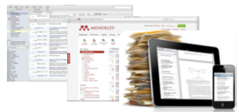

1. O que é o Mendeley
Gestor de referências bibliográficas e uma rede social académica
Está disponível em versão Desktop, Web e móvel
Na web é compatível com diferentes sistemas operativos e com os browsers mais comuns e nos dispositivos móveis com Android e IOS
É gratuito - Limite de espaço - Cloud 2GB | Mendeley Desktop 5GB

Slide 4
1. O que é o Mendeley
Integração com processadores de texto, seleção e aplicação de diferentes estilos bibliográficos e sincronização entre as versões Desktop e Web
Importação / exportação de ficheiros de referências em formato XML, BibTex e RIS
Compatível com outros gestores bibliográficos, como o Zotero, EndNote, Refworks

Slide 5
1. O que é o Mendeley
Organização da bibliografia utilizada ao longo do processo de pesquisa
As referências bibliográficas utilizadas nos documentos são agrupadas e geridas de forma automatizada
Fazer citações ao longo do texto de forma controlada e coerente, evitando falhas e o plágio não intencional
Partilha e a colaboração entre investigadores e a permanente atualização em relação à área de investigação

Slide 6
1. O que é o Mendeley
Web Importer | Save to Mendeley
Inserção manual a partir do Mendeley Desktop
Pesquisar no Mendeley Web | Mendeley Desktop
Migrar referências de outros gestores de referências bibliográficas
Adicionar, editar e organizar referências
Ler PDFs, fazer anotações e sublinhar frases dentro dos ficheiros PDF
Pesquisar nas referências da Biblioteca | Filtrar os documentos por autor, palavra-chave e tags
Estruturar pastas e grupos

Slide 7
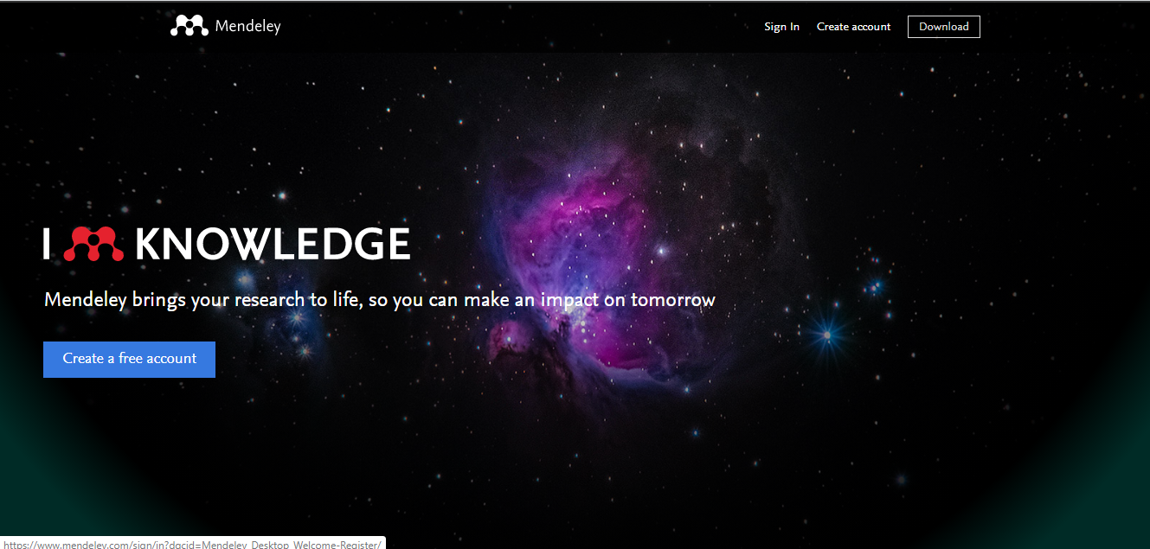
2. Registo
https://www.mendeley.com/

Slide 8
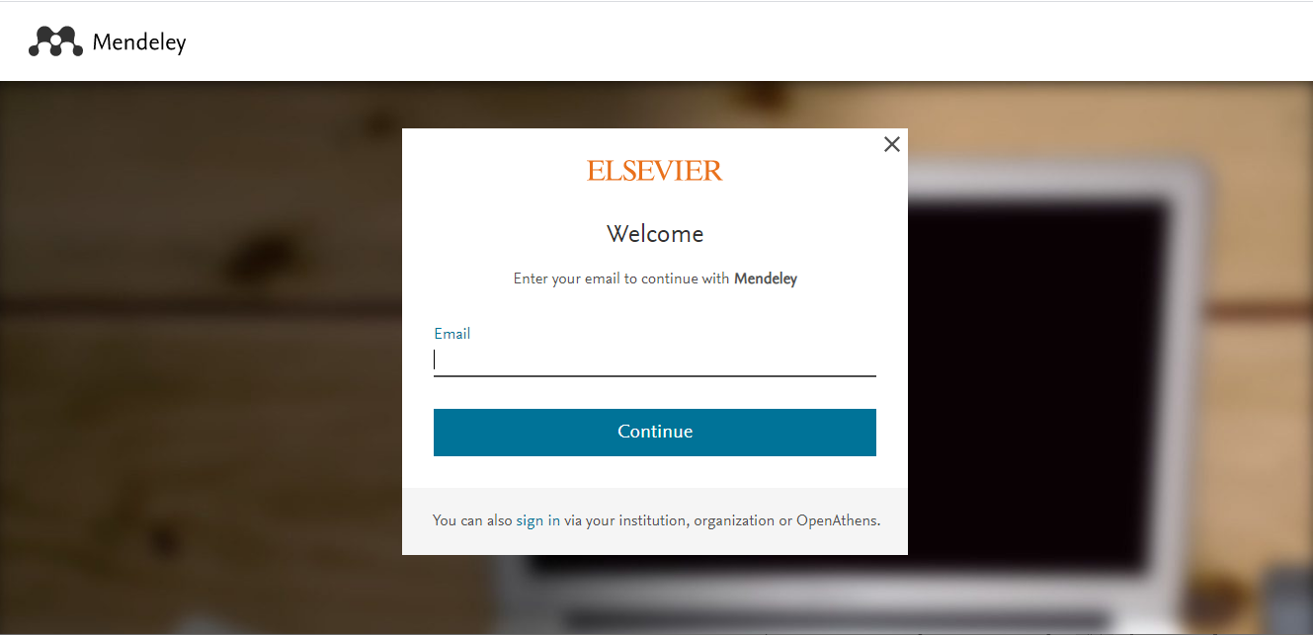
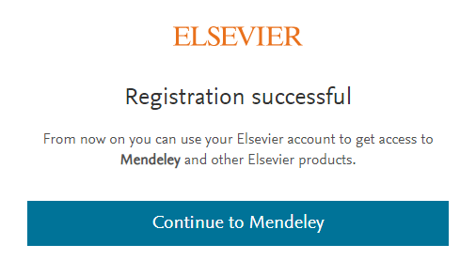
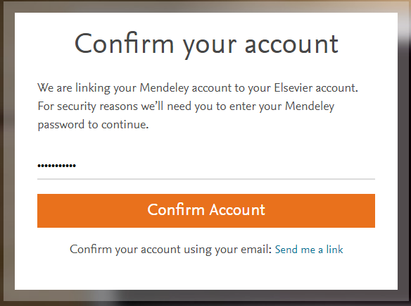
2. Registo
https://www.mendeley.com/

Slide 9

3. Mendeley Online
Feed| Feed de notícias da rede social do Mendeley
Library|Lista das referências bibliográficas
Suggest|Lista de sugestões de artigos relacionados com as áreas de interesse e referências guardadas na Library
Groups| Criar, pesquisar e "seguir" grupos temáticos
Datasets|Acesso aos dados científicos relacionados com o processo de investigação
Careers|Oportunidades de emprego
Funding|Oportunidades de financiamento
Search| Papers (Pesquisa de referências no catálogo do Mendeley) | People (Pesquisa de contactos) | Groups (Pesquisa de grupos, grupos ou “seguir”)

Slide 10
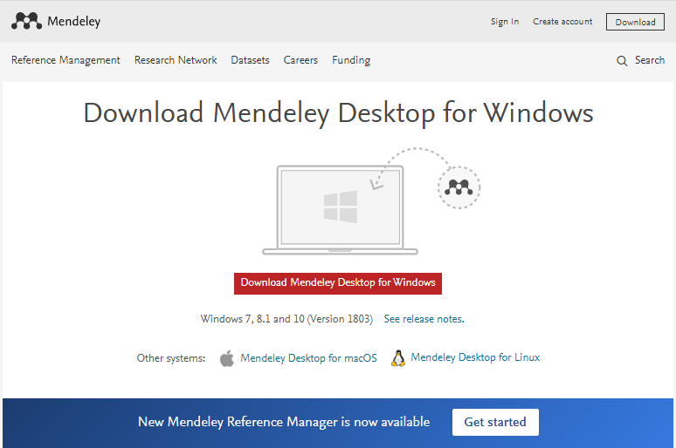
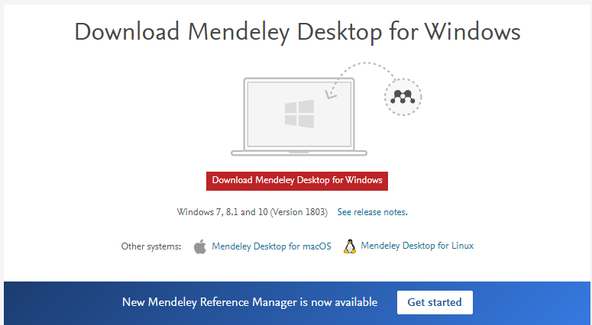
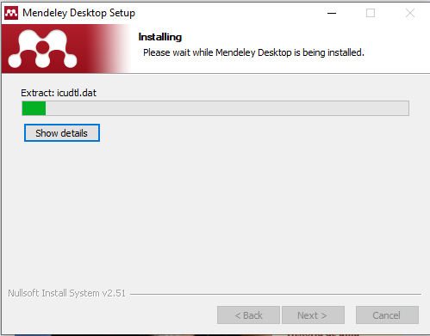
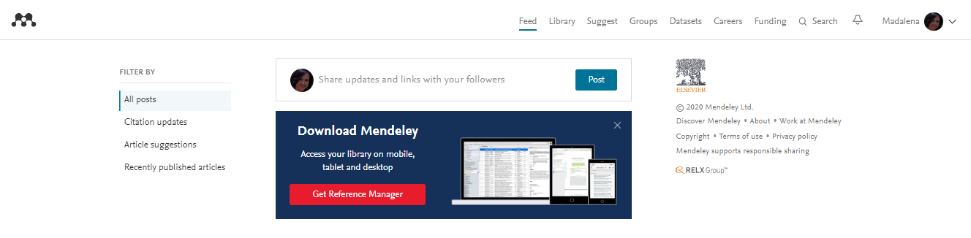
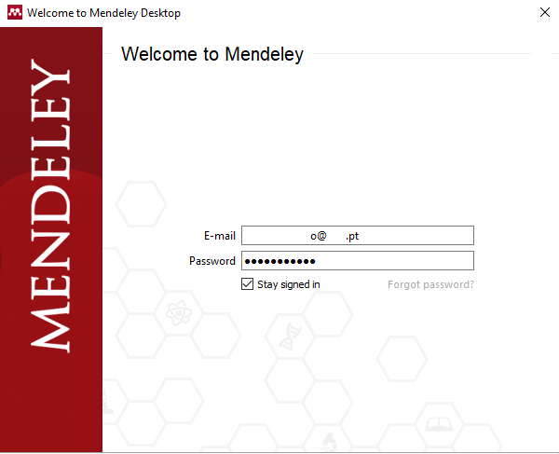

3. Mendeley Online | Desktop

Slide 11
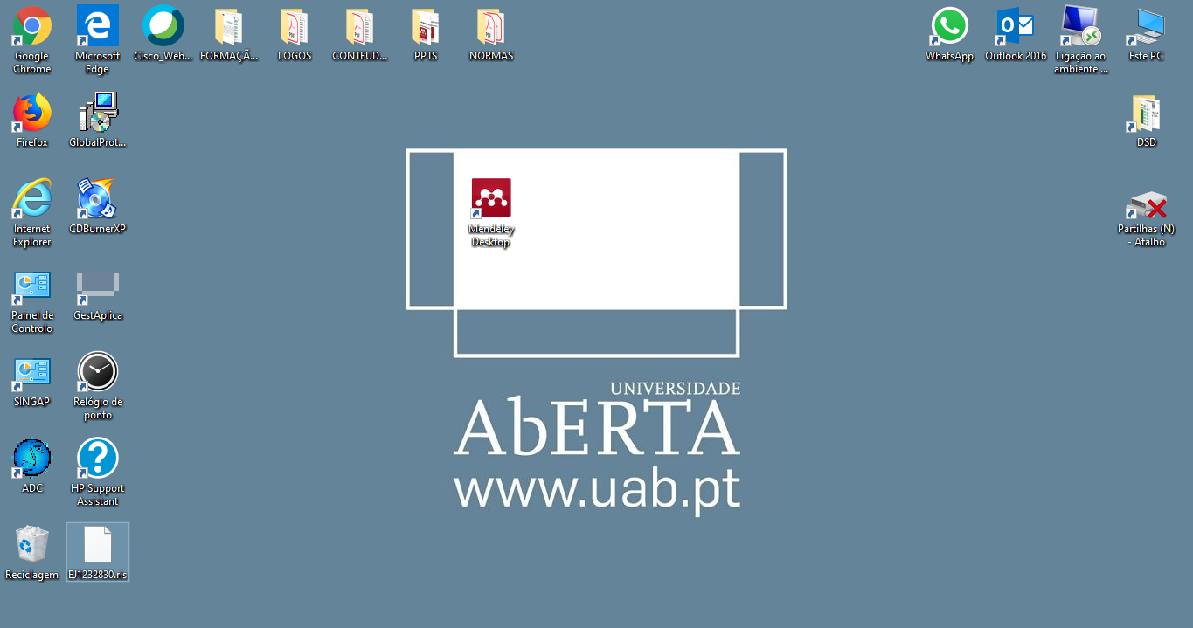
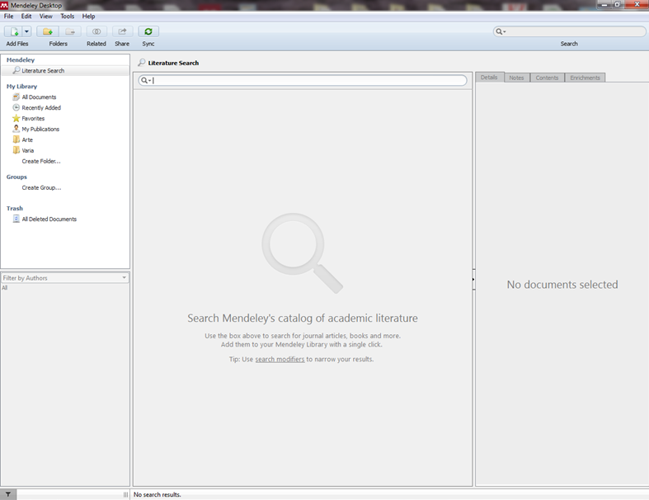
3. Mendeley Online | Desktop
Quando abrimos o nosso Mendeley Desktop pela primeira vez, este vai sincronizar-se com a nossa área pessoal online e importar pastas e referências aí guardadas.

Slide 12
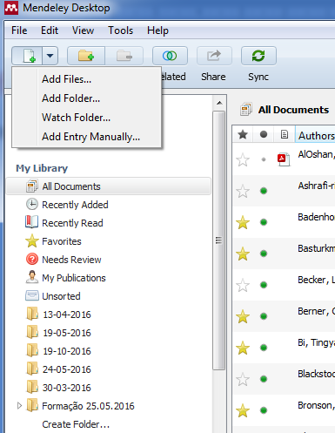
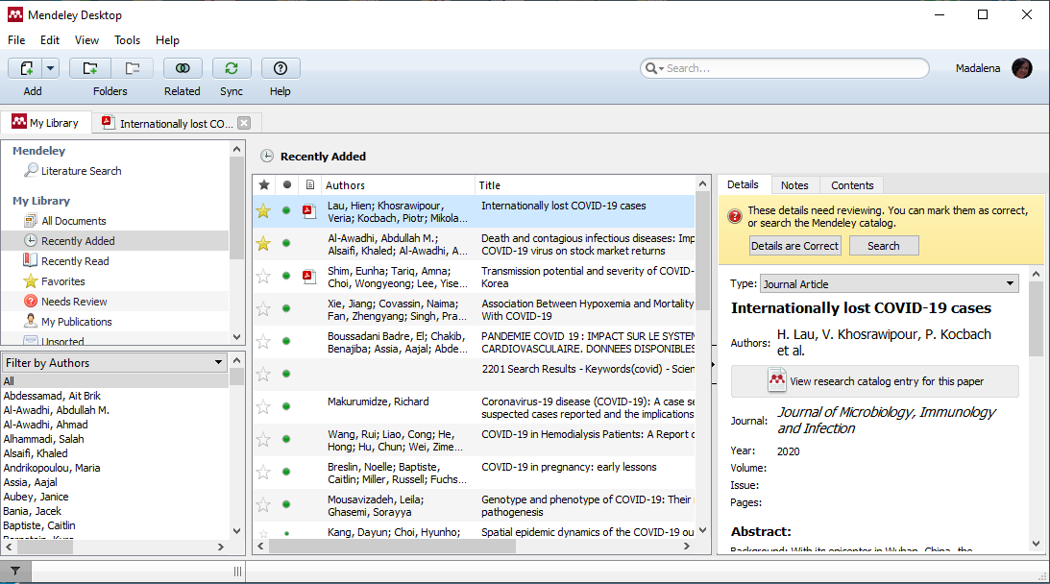
3. Mendeley Online | Biblioteca
A Biblioteca fica sincronizada com a Mendeley Cloud permitindo aceder aos conteúdos em qualquer lugar e ler em todos os dispositivos.
Adicionar diretamente do Catálogo Mendeley
Importar ficheiros ou pastas
Migração de outro programa através de ficheiros XML, RIS e BibTeX
Através da função Watch Folder (sempre que um novo ficheiro for adicionado a uma ou várias pastas definidas será automaticamente adicionado à Biblioteca do Mendeley)
Manualmente, através do preenchimento de uma folha de Registo
Através de drag and drop arrastando os ficheiros para o painel central do Mendeley Desktop
Através da função Web Importer

Slide 13
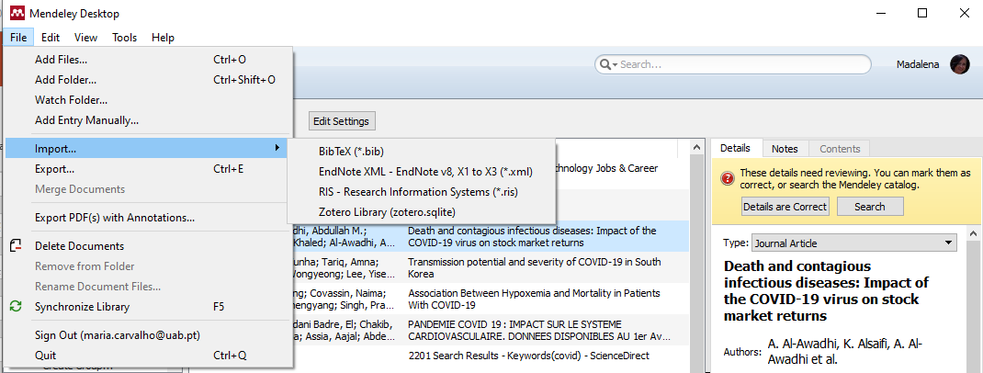
3. Mendeley Online | Adicionar referências bibliográficas
Selecionar um ficheiro ou uma pasta a partir do computador
Adicionar referências manualmente
Importar referências

Slide 14
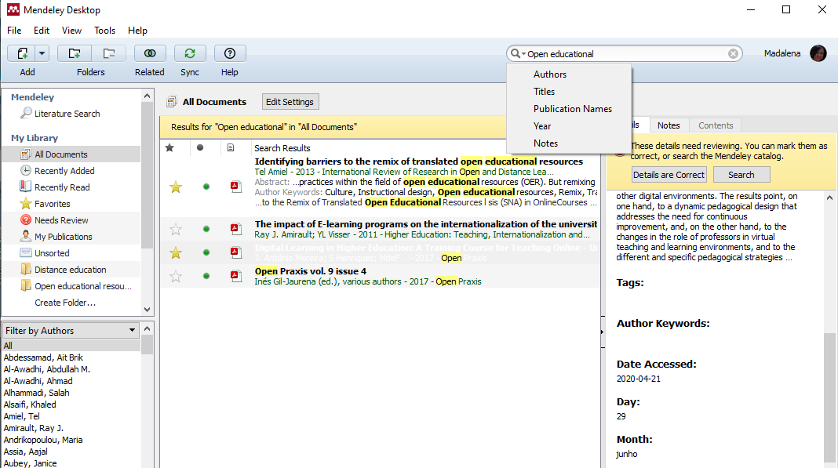

3. Mendeley Online | Adicionar referências bibliográficas
Pesquisar em texto integral ou filtrar os resultados
Criar e gerir as coleções de artigos
Adicionar tags, notas e editar detalhes nos documentos
Filtrar documentos por autor, palavra-chave, tag ou publicação

Slide 15
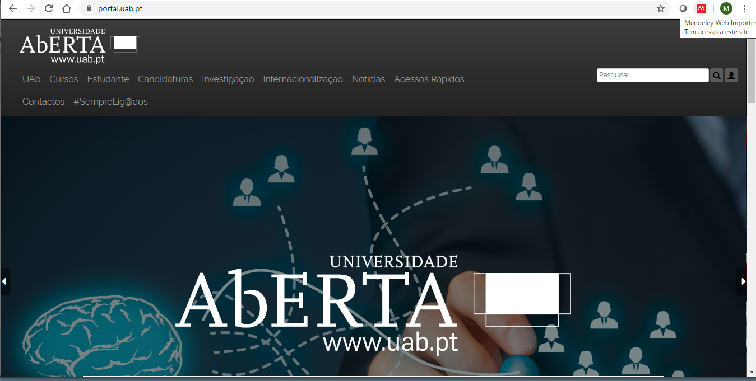
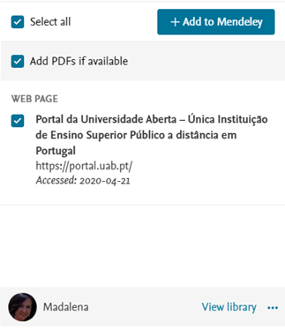
3. Mendeley Online | Adicionar referências bibliográficas

Slide 16
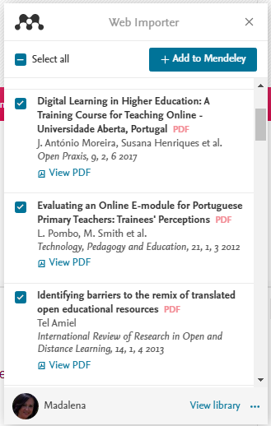
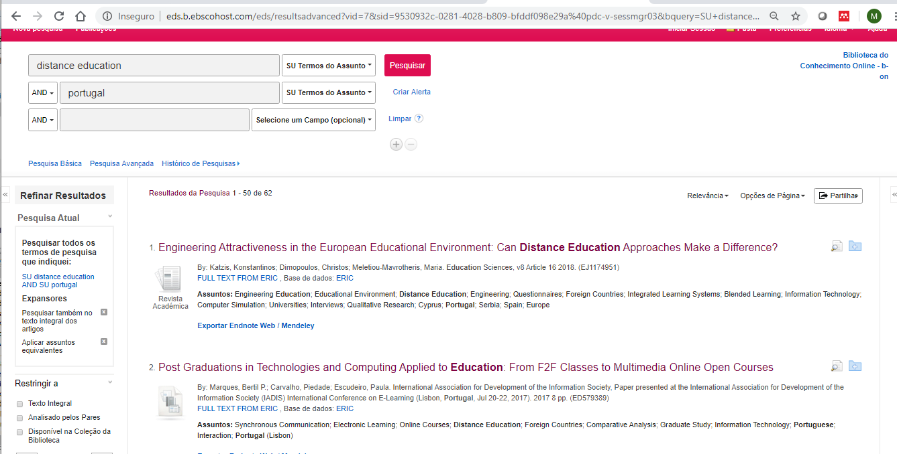
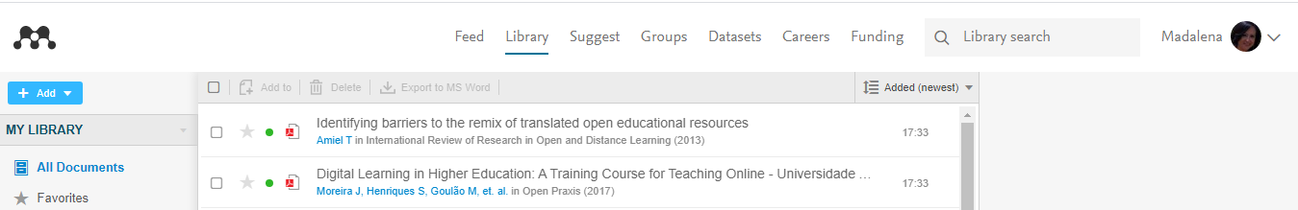
3. Mendeley Online | Adicionar referências bibliográficas
Selecione e importe as referências para a sua Biblioteca

Slide 17
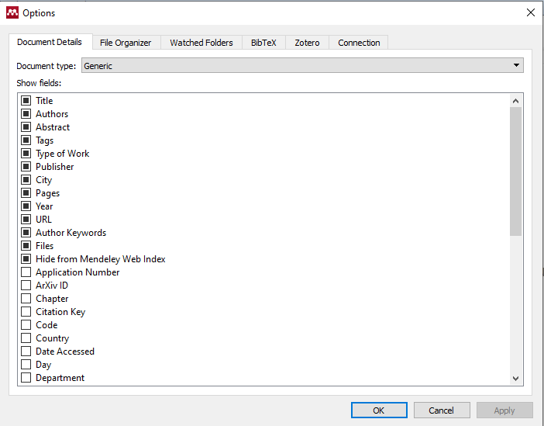
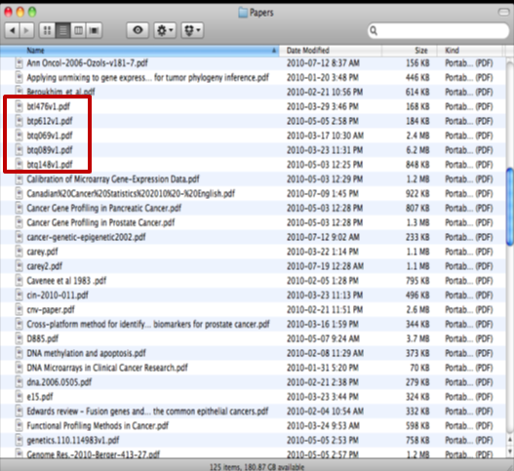
3. Mendeley Online | Organizar
Resolver a ambiguidade nos nomes dos PDF
Organizar os ficheiros por: Autor | Título | Título da revista | Ano

Slide 18
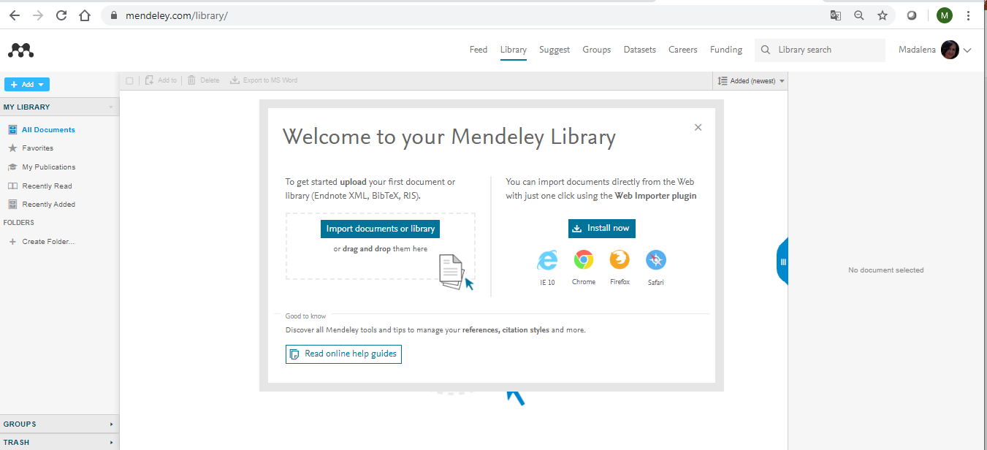
3. Mendeley Online | Web Importer

Slide 19
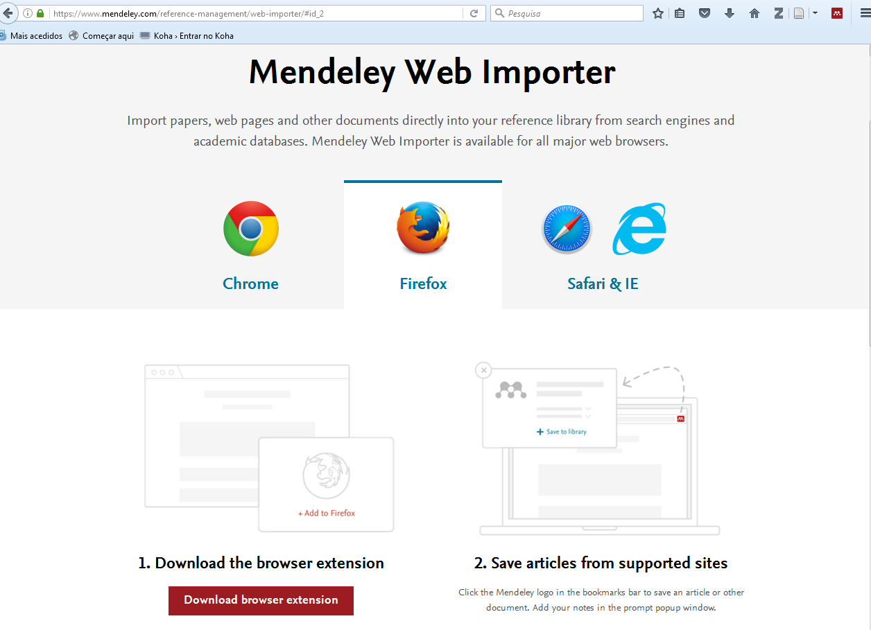
3. Mendeley Online | Web Importer

Slide 20

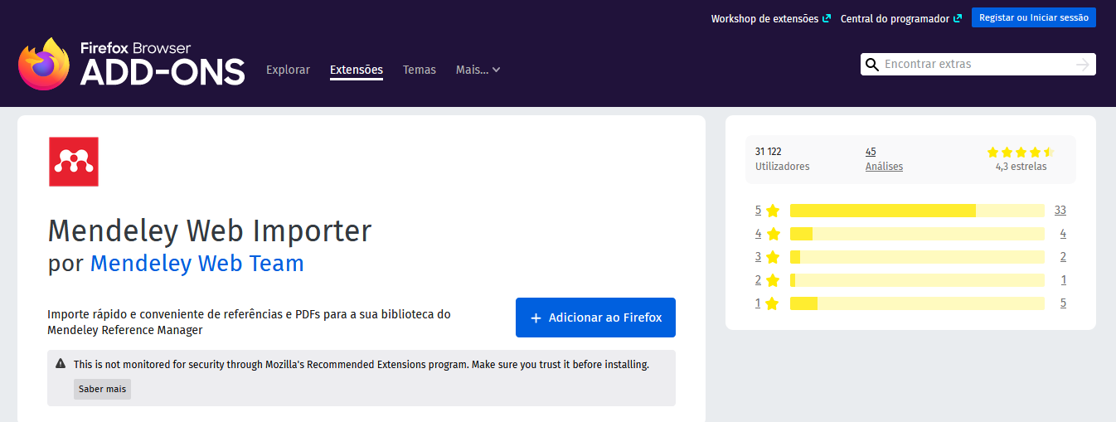
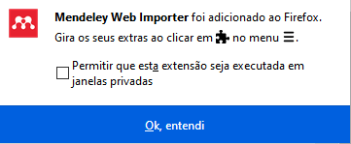
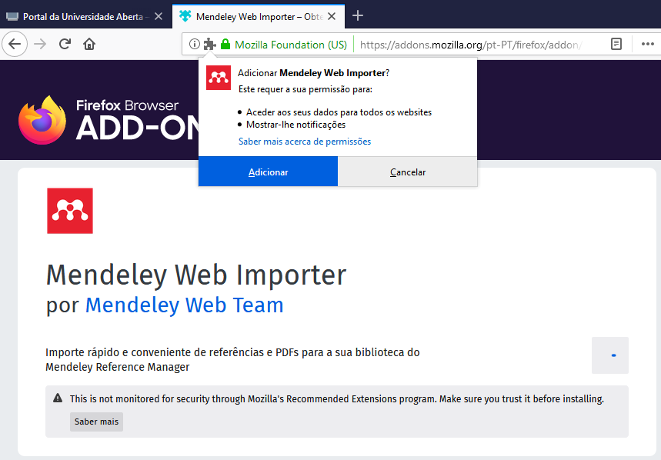
3. Mendeley Online | Web Importer

Slide 21

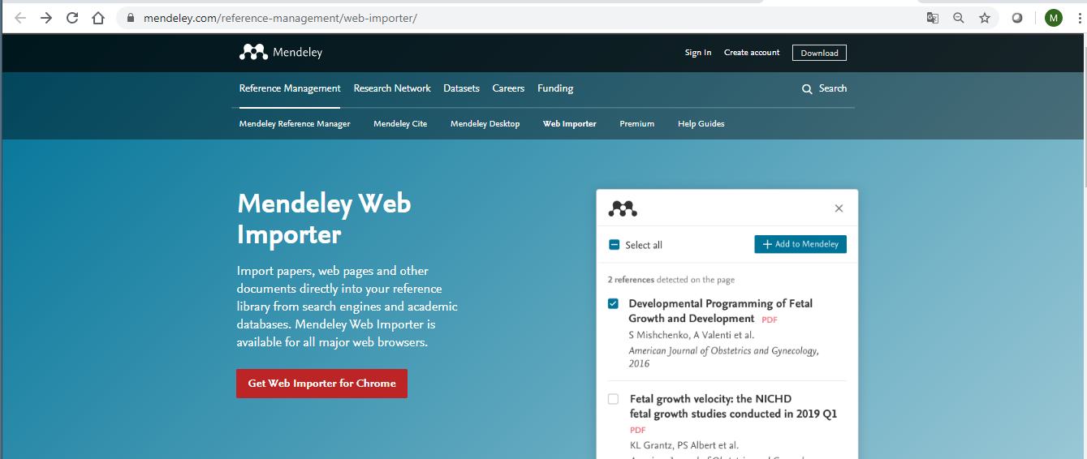
3. Mendeley Online | Web Importer

Slide 22
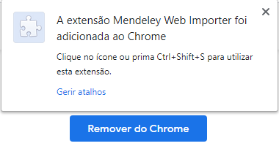
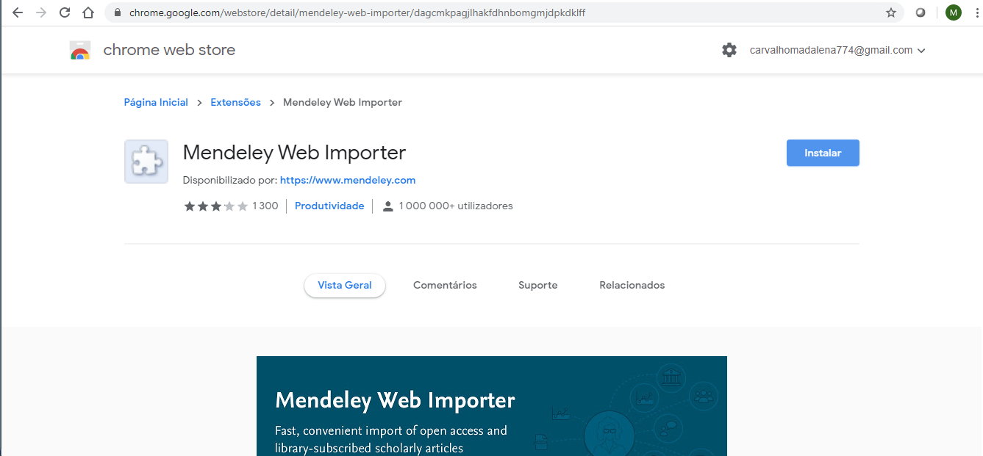
3. Mendeley Online | Web Importer

Slide 23
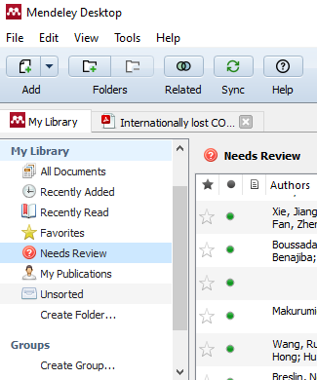
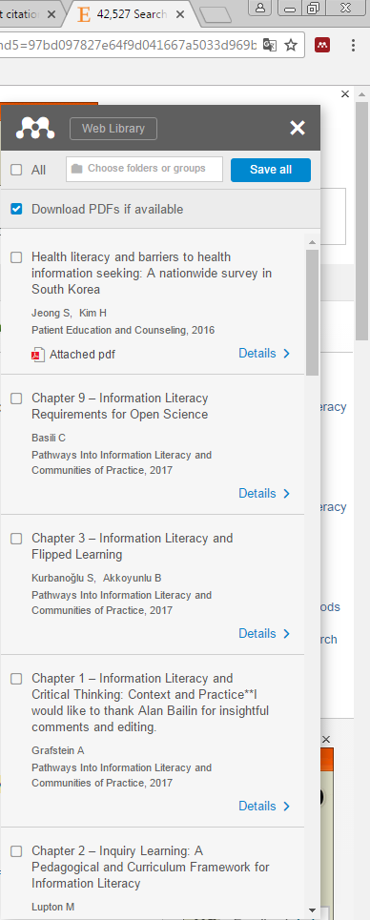
3. Mendeley Online | Web Importer
Recolher os registos bibliográficos e os PDF
Adicionar a extensão ao browser ou botão “Save to Mendeley”
As referências importadas automaticamente são enviadas para a versão Web do programa
A informação é atualizada posteriormente na versão Desktop, através da sincronização das versões

Slide 24
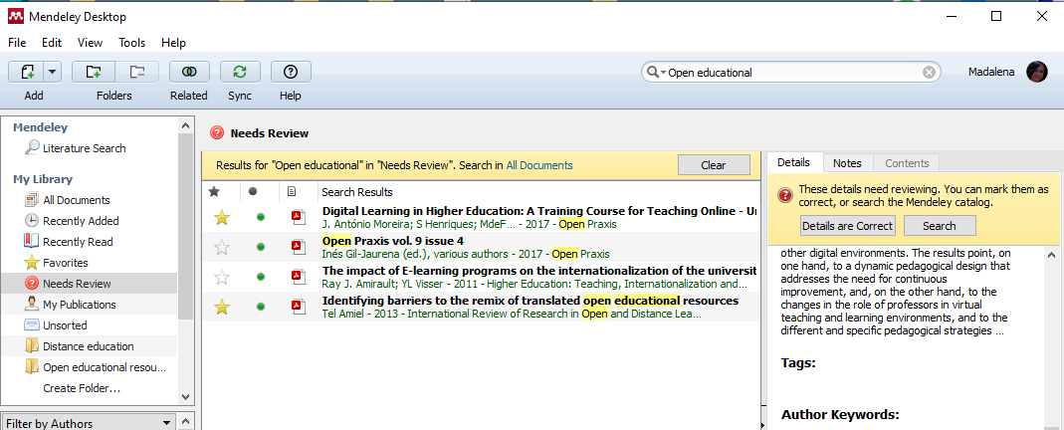
3. Mendeley Online | Needs Review
Identificar registos que não estão corretos e efetuar as alterações
Após confirmação dos dados, clica-se no botão “Details are correct” e a referência passa da pasta Needs Review para All Documents
A maioria dos PDF’s importados para o Mendeley fica nesta pasta a aguardar a retificação dos elementos constituintes da referência bibliográfica

Slide 25
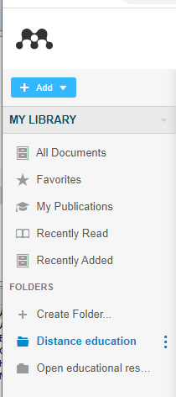
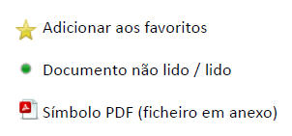


4. Biblioteca | Organizar Referências
Símbolos de referência:

Slide 26
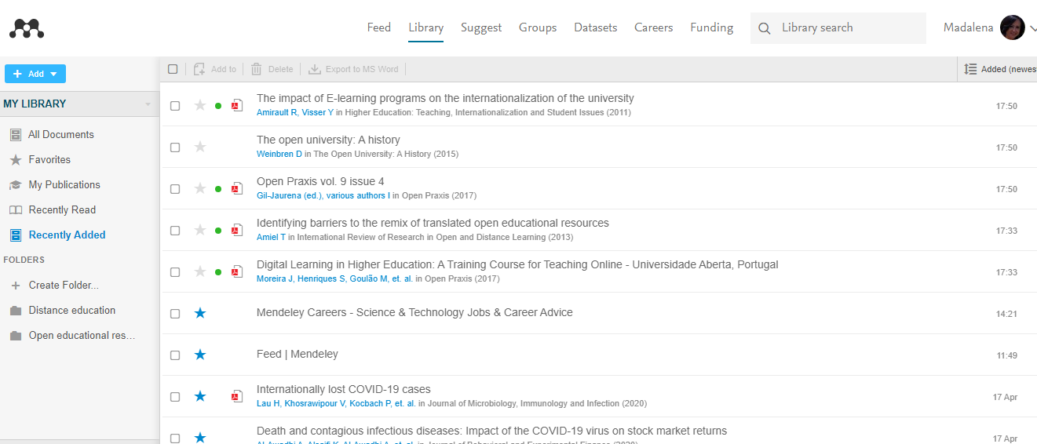
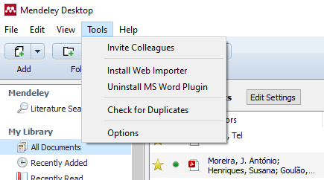
4. Biblioteca | Organizar Referências
Pastas
Encontrar referências duplicadas

Slide 27
4. Biblioteca | Visualizar PDF
Visualizar PDF’s
A barra de comandos possibilita ler, destacar e selecionar texto, assim como fazer anotações
As referências ficam automaticamente guardadas ao fechar o documento

Slide 28
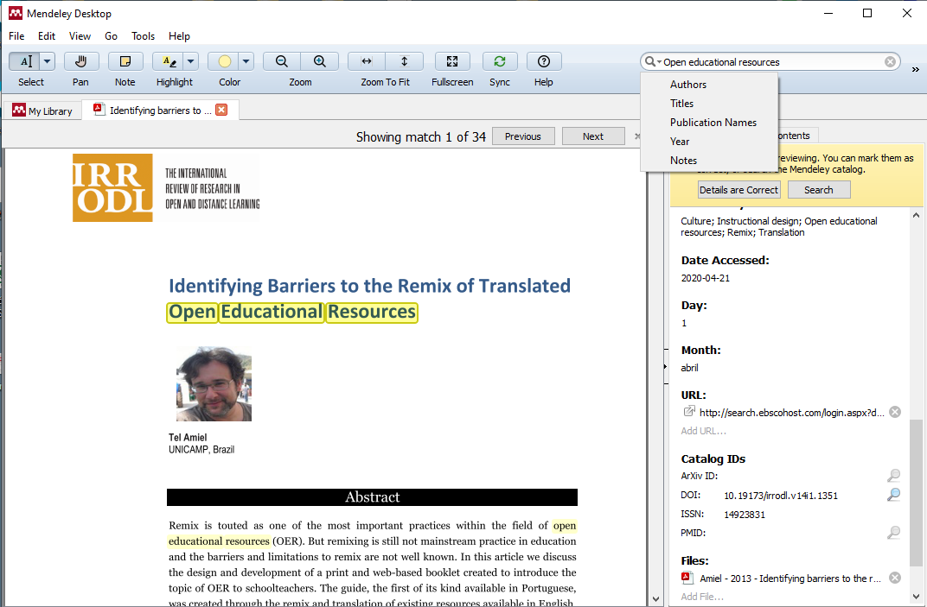
4. Biblioteca | Pesquisar no texto integral

Slide 29
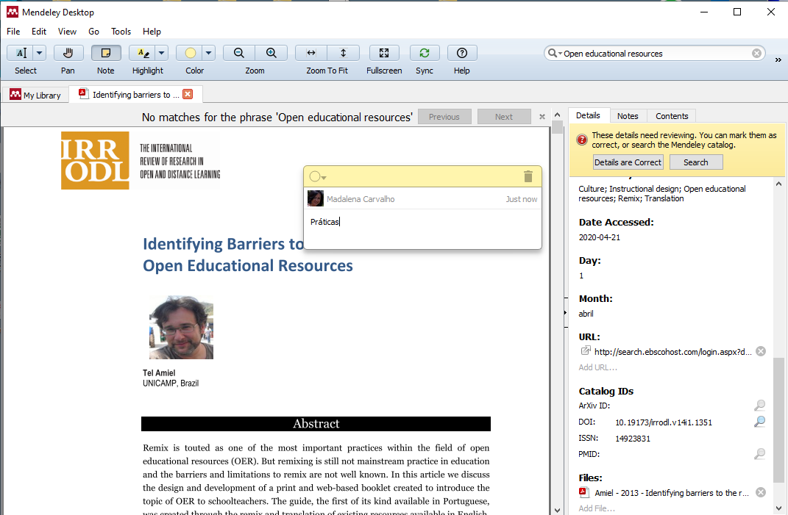
4. Biblioteca | Anotar e destacar

Slide 30
4. Biblioteca | Integrar com o Word
Instalar o plugin do Word
Ter os campos da citação nas referências do Mendeley devidamente preenchidos
Colocar o cursor na parte do texto onde se pretende inserir a citação
Ter o estilo de citação definido e referenciado em Style
Selecionar a opção Insert citation
Selecionar a opção Insert Bibliography para inserir a bibliografia

Slide 31
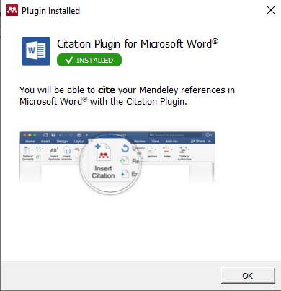
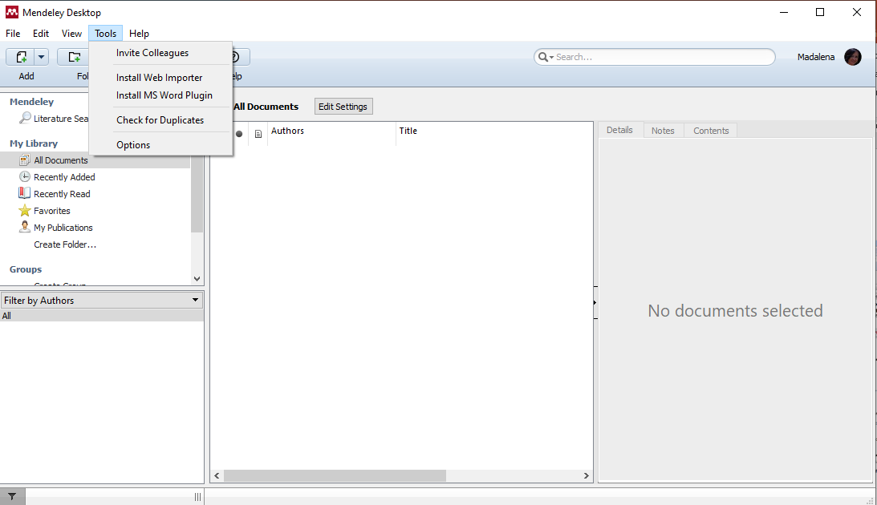
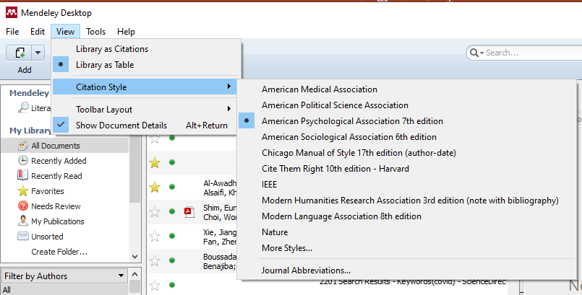
4. Biblioteca | Integrar com o Word

Slide 32
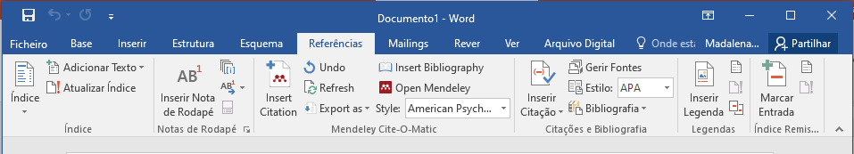

4. Biblioteca | Integrar com o Word
Escolha a referência | Procure por autor, título ou ano ou escolha Go to Mendeley e selecione um documento a partir da sua Biblioteca Mendeley.
Automaticamente aparece uma caixa que permite a pesquisa por autor, título ou ano, ou ir diretamente ao Mendeley Desktop e selecionar o documento que se pretende citar.

Slide 33
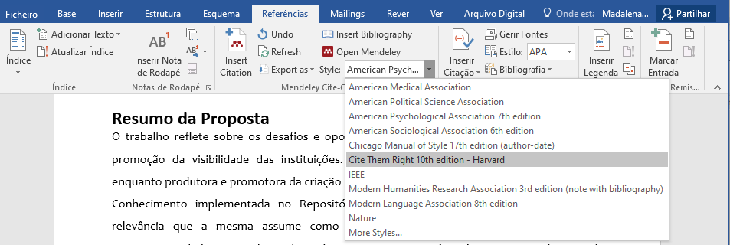
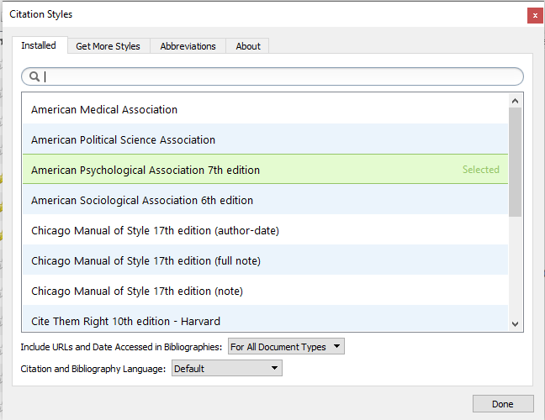
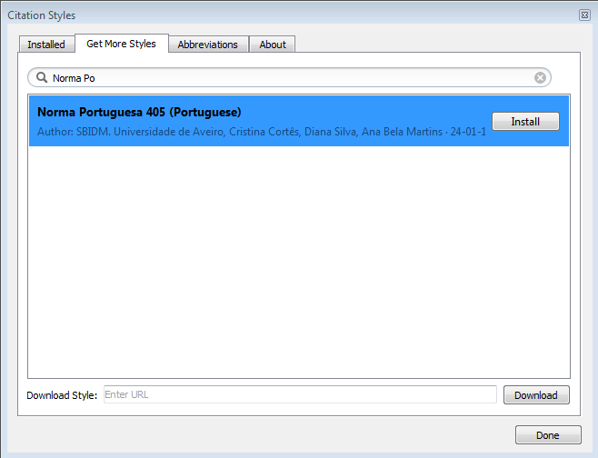
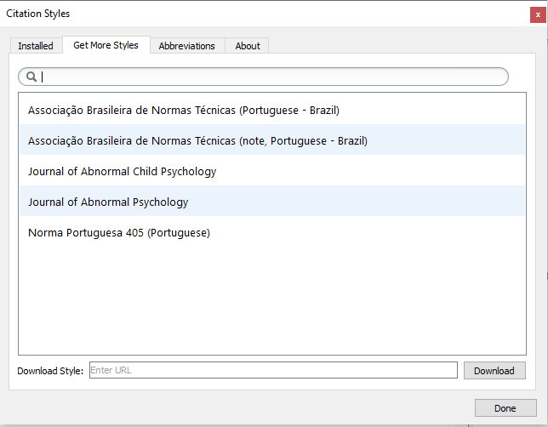
4. Biblioteca | Integrar com o Word
Escolher estilo
Inserir citação

Slide 34
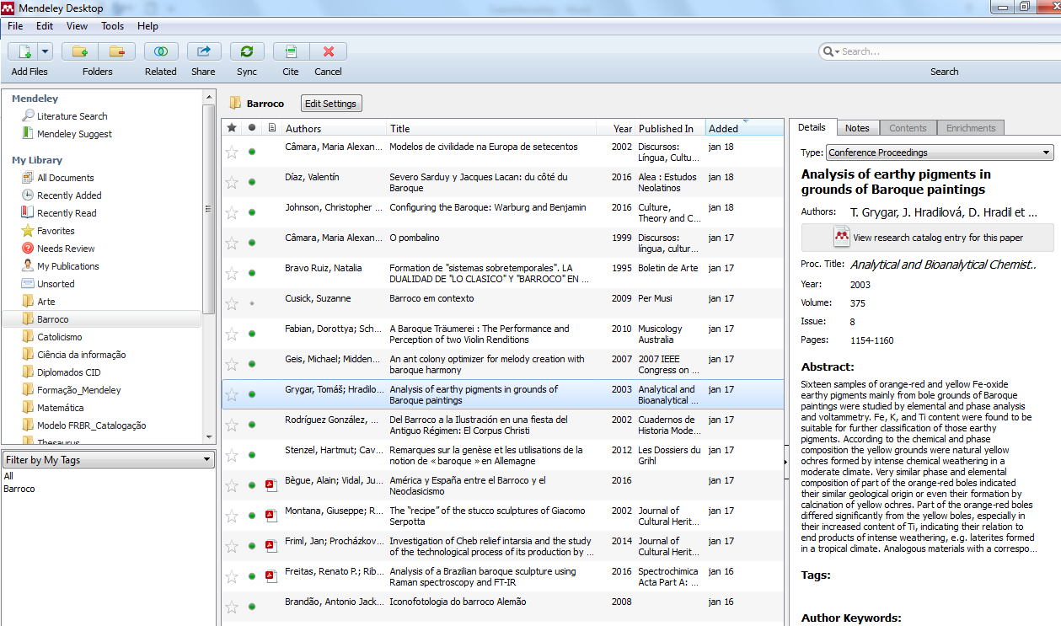
4. Biblioteca | Integrar com o Word
Procurar referência
Inserir citação
Use o botão Cite para fazer a citação no Word

Slide 35
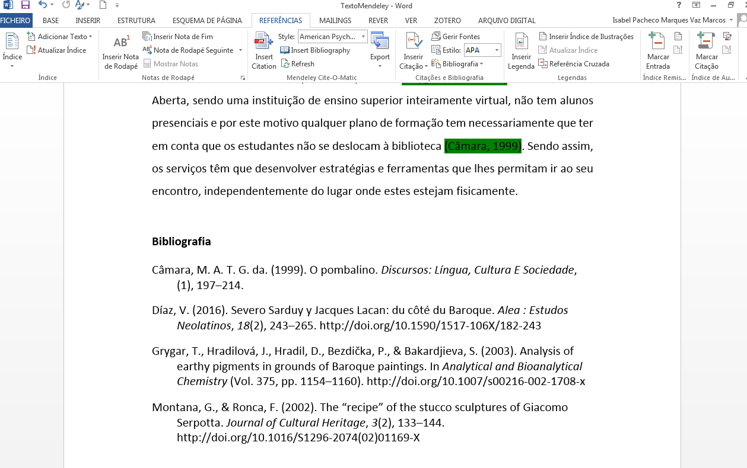
4. Biblioteca | Integrar com o Word
Para gerar a lista das referências bibliográficas clicar em Insert Bibliography

Slide 36

5. Grupos e partilha
Os grupos para partilha de referências podem ser criados a partir da versão Desktop ou da versão Web.
Existem 3 tipos de grupos no Mendeley:
  Private| Acesso restrito a membros do grupo. Na versão gratuita cada utilizador pode criar apenas um grupo privado, e cada grupo só pode ter até 3 membros. Cada utilizador pode no entanto pertencer a um número ilimitado de grupos privados. Permite partilha de referências e documentos em texto integral (PDFs).
  Invite-only| As publicações neste tipo de grupo são públicas mas para participar é necessário um convite. Permite apenas a partilha de referências bibliográficas.
  Open| Qualquer utilizador pode tornar-se membro do grupo ou acompanhar as suas publicações. Permite apenas a partilha de referências bibliográficas.

Slide 37



5. Grupos e partilha
Overview (notícias das atividades recentes)
Documents (documentos do grupo (através de drag and drop)
Members (convidar pessoas)

Slide 38

Ainda com dúvidas?
PERGUNTE-NOS
cdoc@uab.pt

